Slide 1
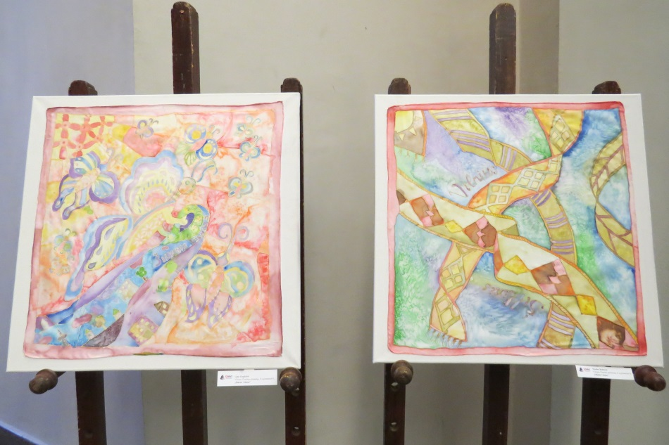
Vilniaus Rotušėje vyko Europos Kūrybiškumo Diena kovo 20 – 21 d.
Vilniaus Žirmūnų gimnaziją atstovavo
Monika Baltutytė 2a
tapyba ant šilko
“Šilkinis Vilnius”
Ugnė Girgždytė 2a
tapyba ant šilko
“Šilkinis Vilnius”
Technologijos 2014m.

Slide 2
Moksleivių kūrybinių darbų paroda Rotušėje

Slide 3
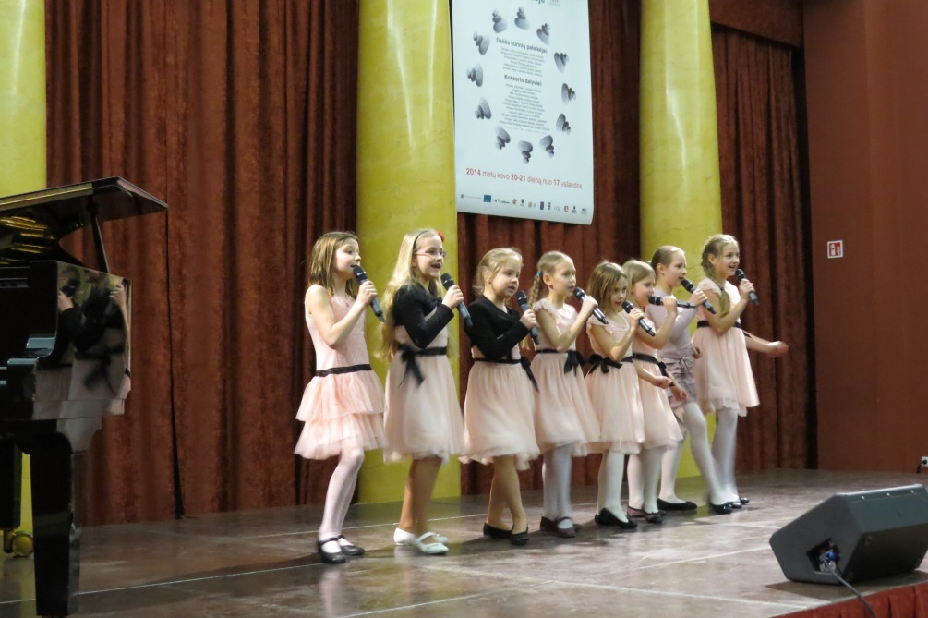
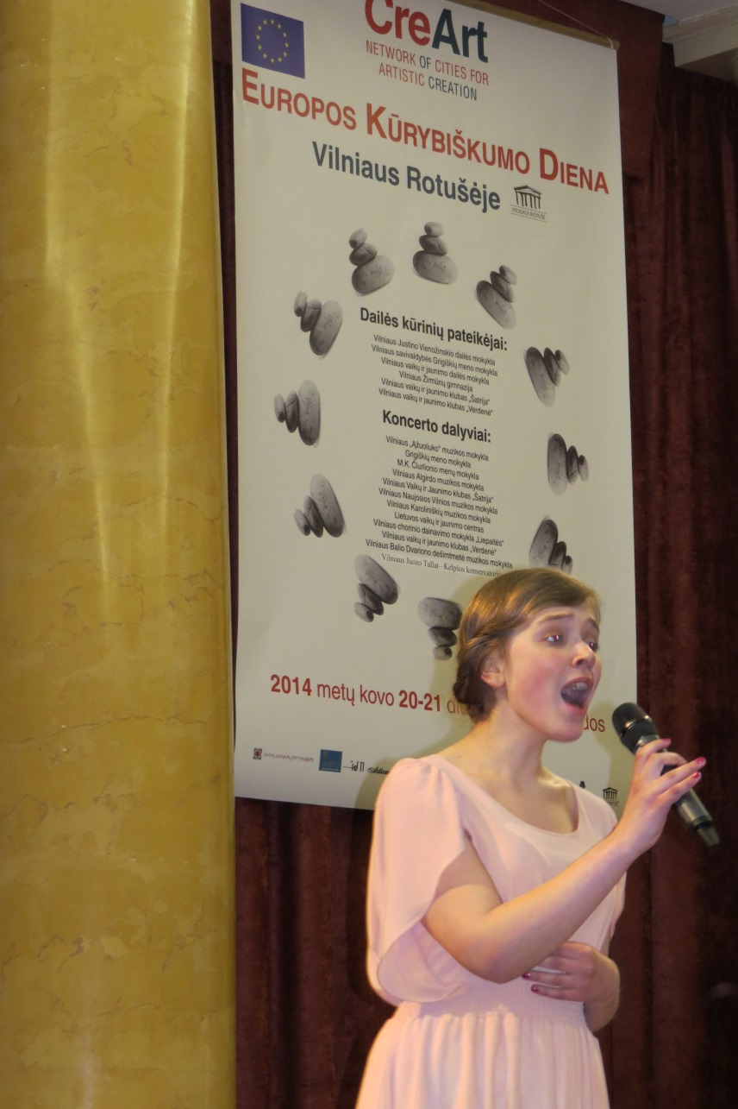
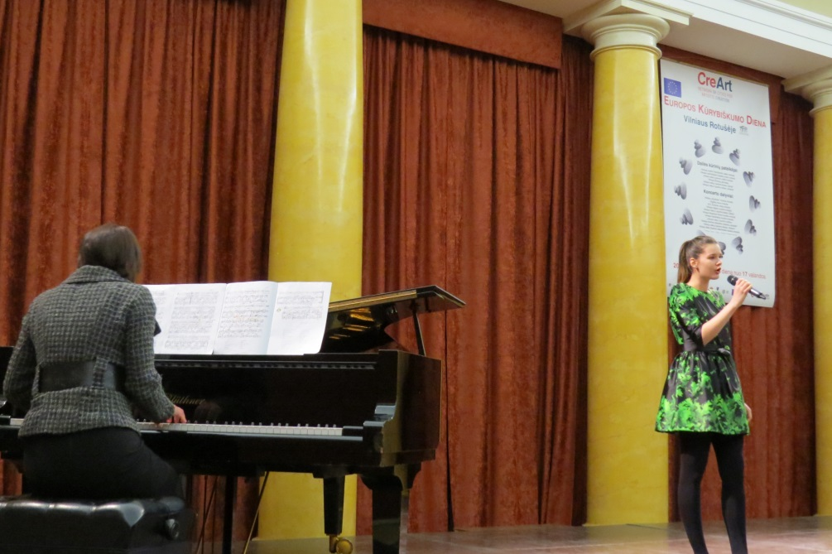
Meno mokyklų auklėtinių pasirodymai

Slide 4
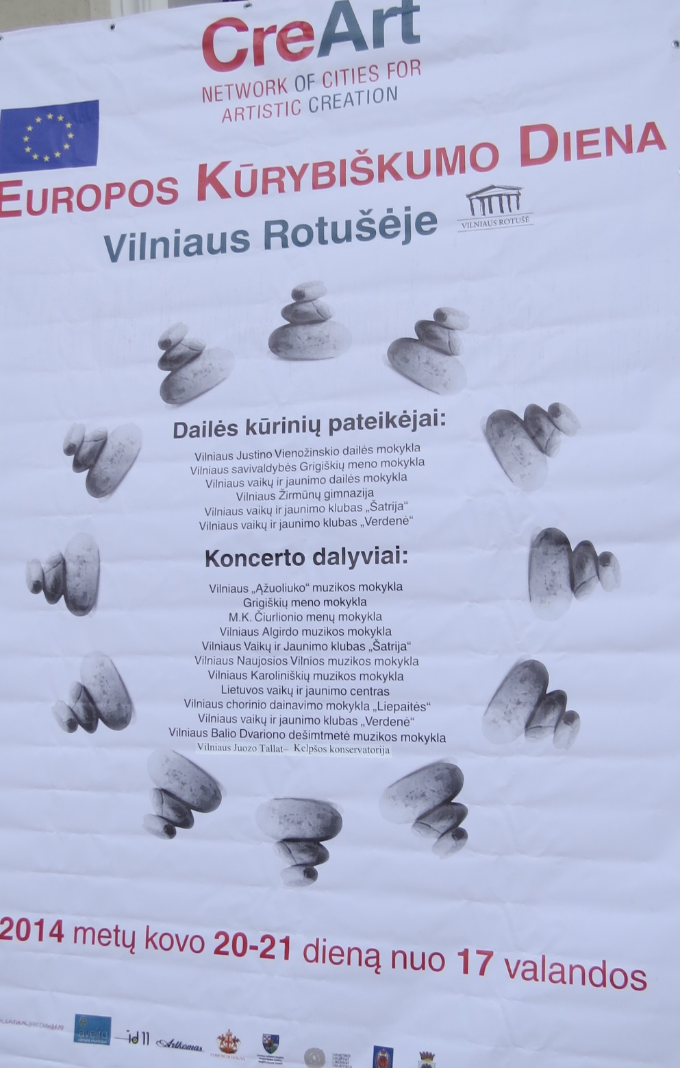
CreArt(Meno ir kultūros kūrėjų miestų tinklas) – bendradarbiavimo projektas, jungiantis 14 Europos miestų. Pagrindinis projekto tikslas – skatinti visų amžiaus grupių žmonių meninį kūrybiškumą. Kiekviena Vilniaus meno mokykla didžiuojasi savo mokiniais bei jų laimėjimais konkursuose Lietuvoje ir užsienyje, tačiau vilniečiai bei miesto svečiai retai turi galimybę išvysti šiuos talentus viename renginyje. Nemokamame dviejų dalių renginyje, š.m. kovo 20 – 21 dienomis Vilniaus rotušėje (Didžioji g. 31), skirtame Europos kūrybos dienai paminėti, buvo galima išgirsti gabiausių sostinės muzikos mokyklų mokinių koncertą bei išvyksti geriausių dailės mokyklų, gimnazijų auklėtinių darbų parodą. Žirmūnų gimnazijai atstovavo 2a klasės moksleivės Ugnė Girgždytė ir Monika Baltutytė (mokytoja Vaida Gailiūnienė), kurios pristatė projektinius darbus „Šilkinis Vilnius“ ( tapyba ant šilko).

